Slide 1
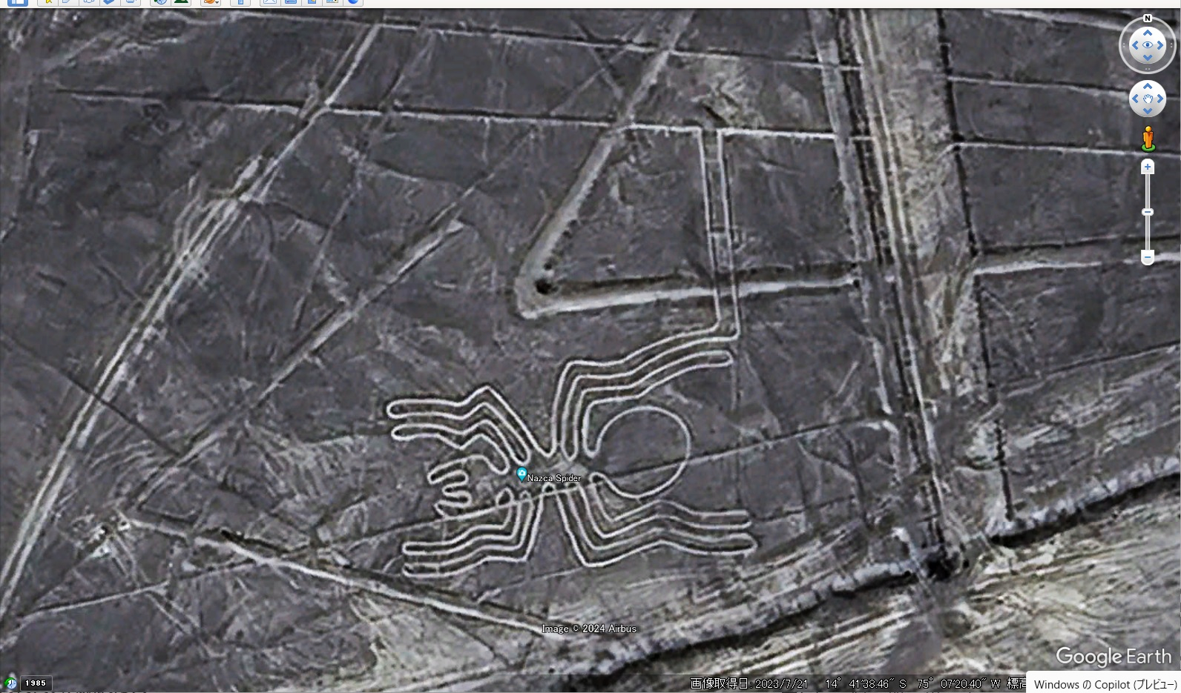
くもさんの脚が道につながっているのは、なぜ？

Slide 2
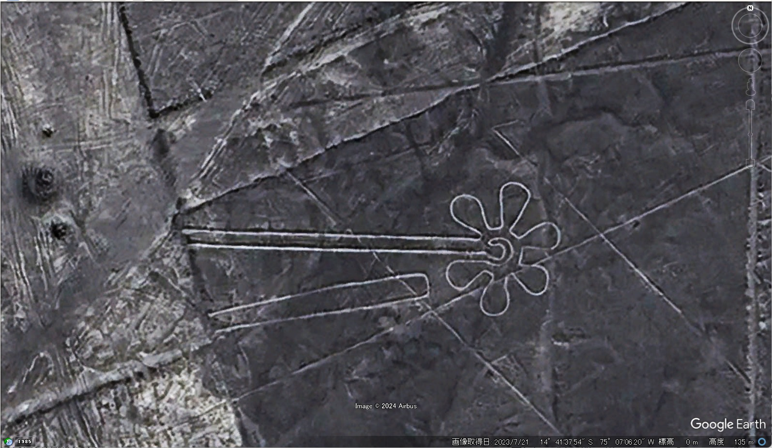
お花が一筆書きなのは、なぜ？

Slide 3
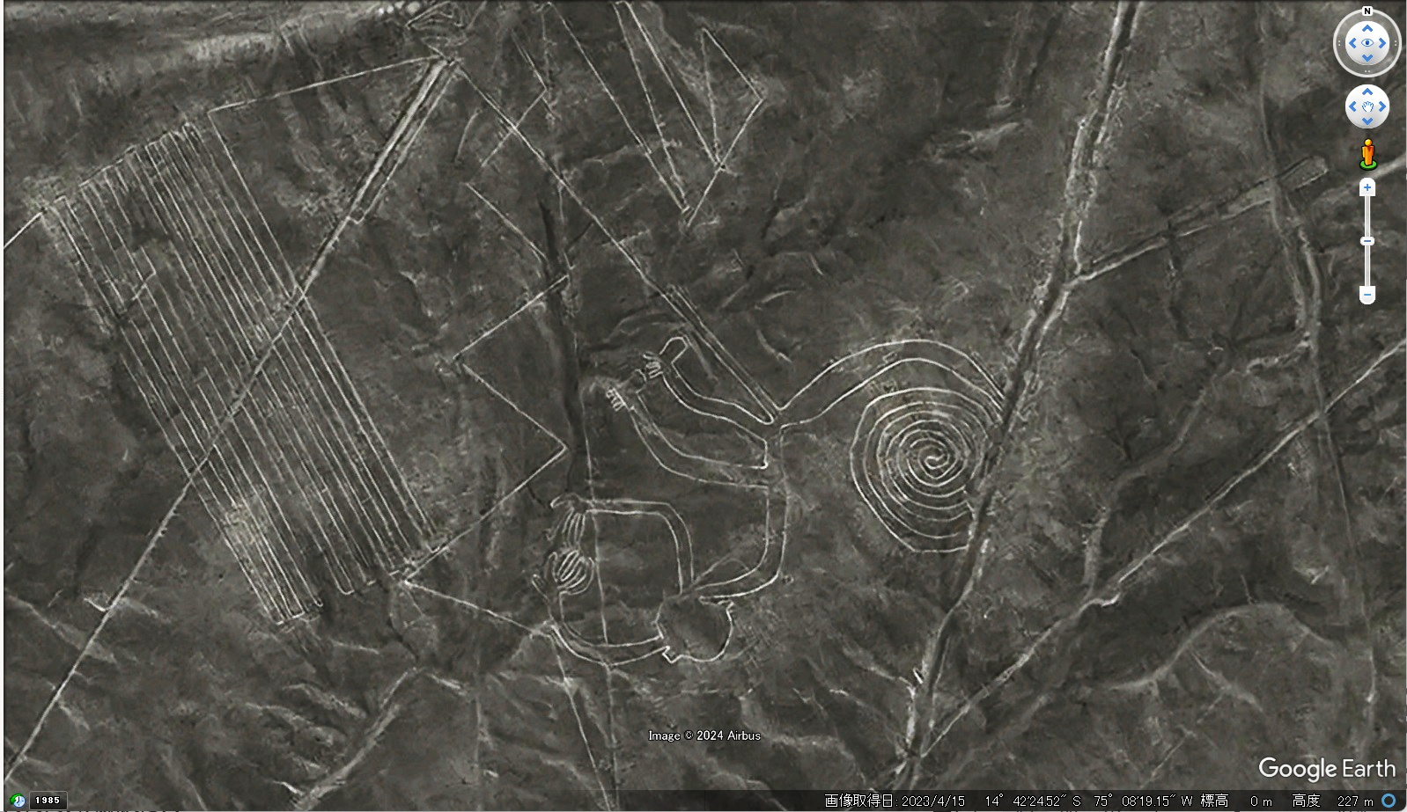
さるさんのお尻が道につながっているのは、
なぜ？

Slide 4
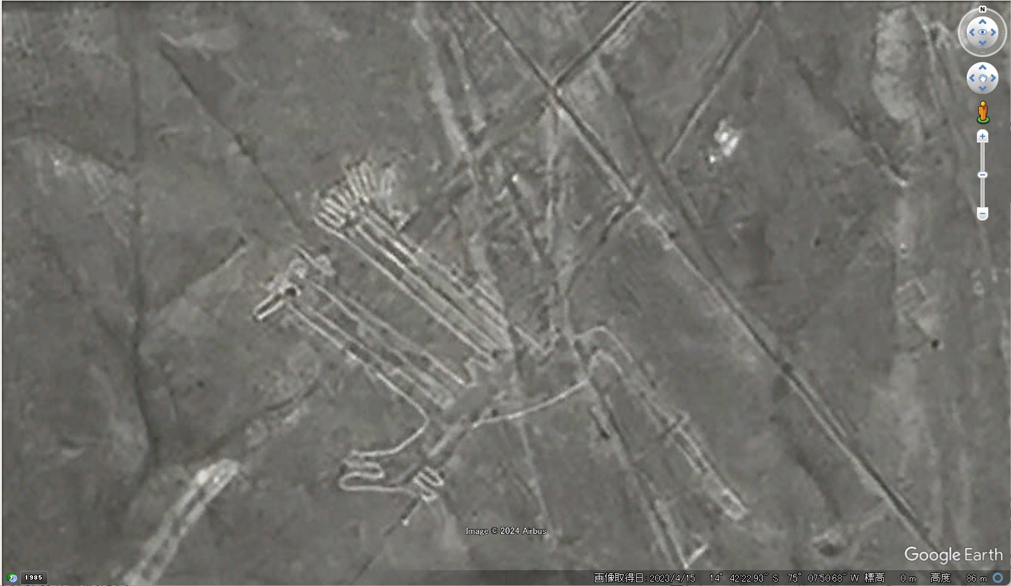
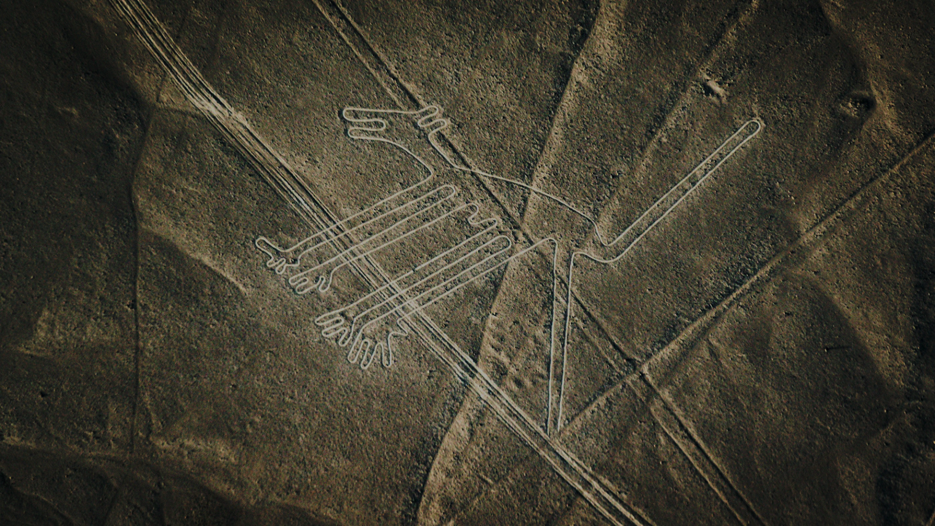
きつねさんのお尻が道につながっているのは、
なぜ？

Slide 5
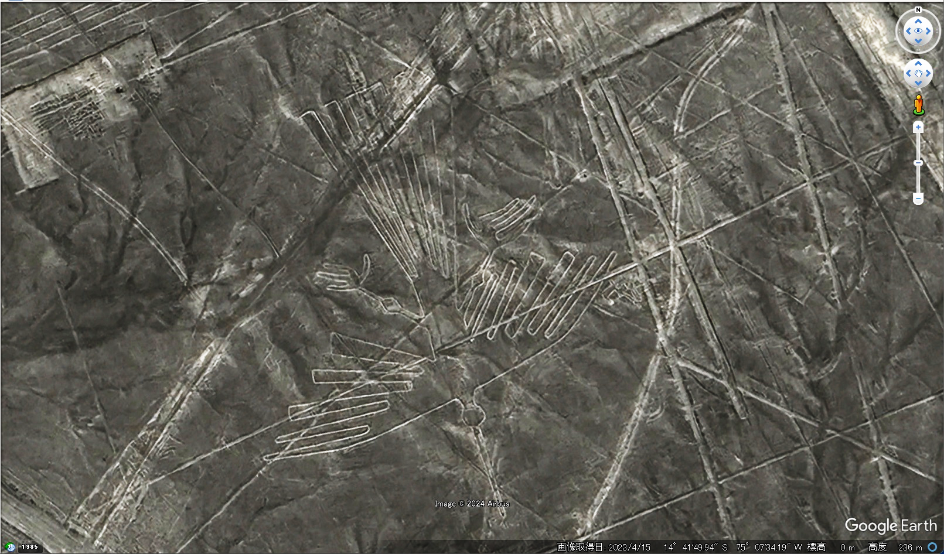
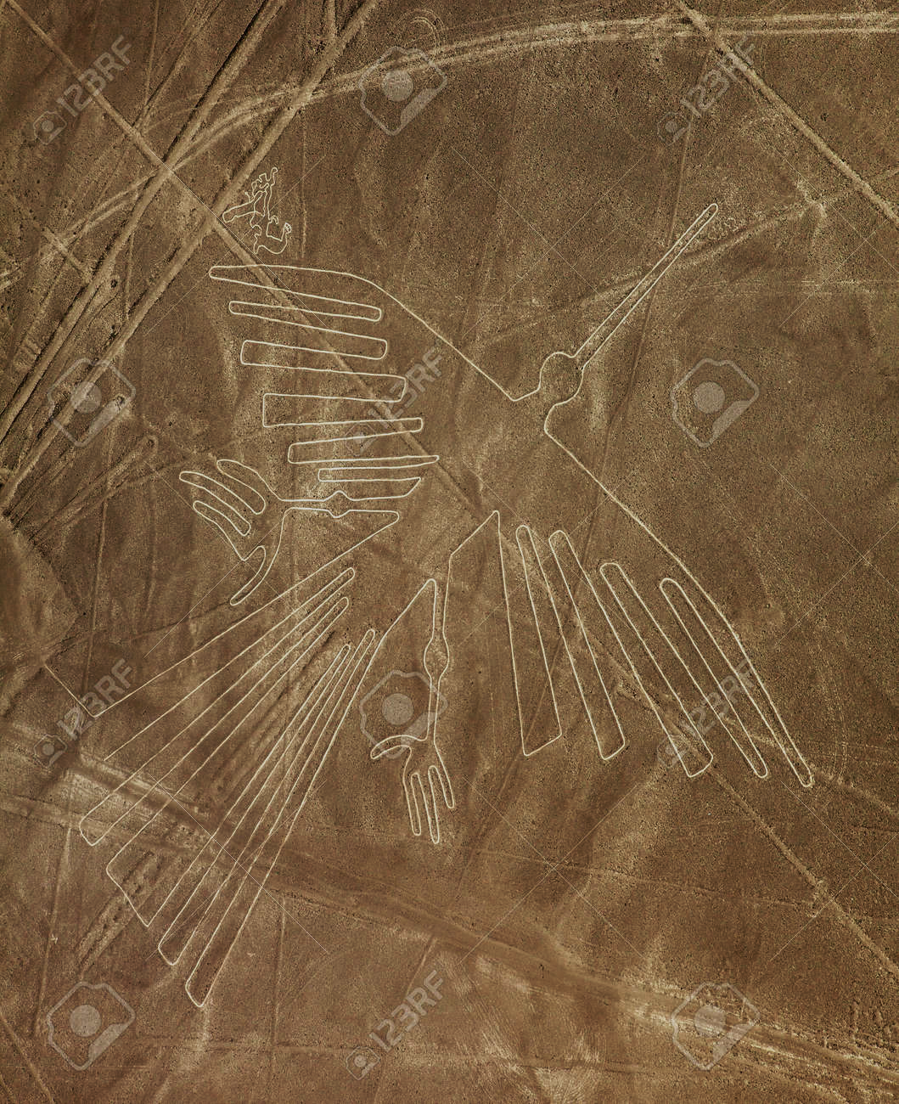
コンドルの尾羽根が一本だけ道につながって
いるのは、
なぜ？

Slide 6
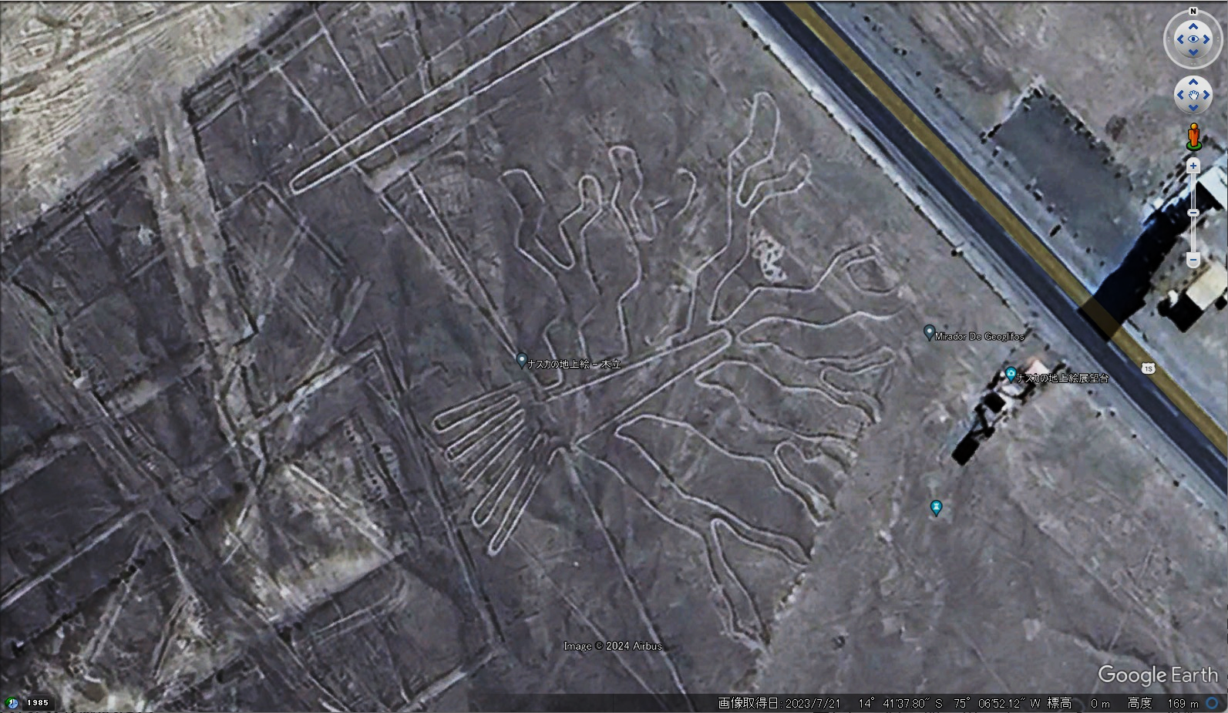
かなり無理やり大樹を一筆書きしたのは、なぜ？

Slide 7
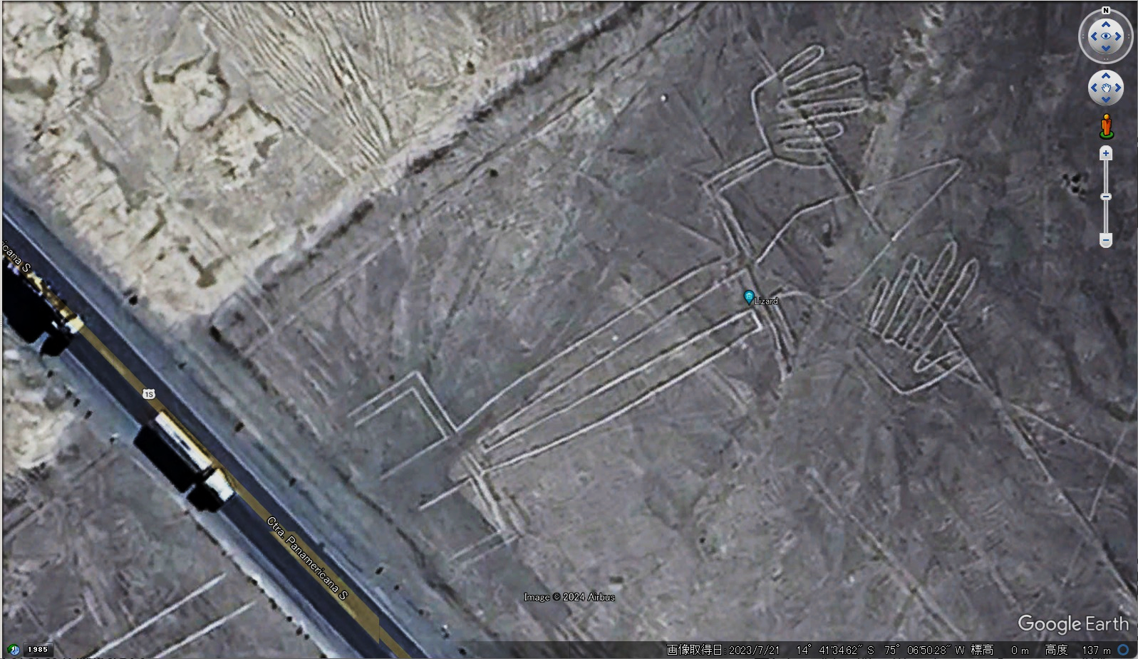
トカゲさんも無理やり
一筆書きしたのは、
なぜ？

Slide 8
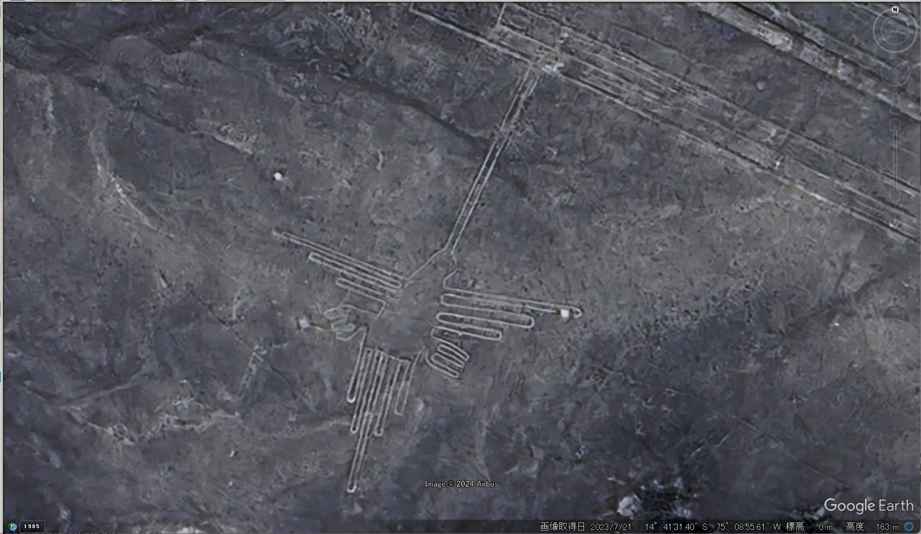
ハチドリさんの
長いくちばしが
道につながって
いるのは、
なぜ？

Slide 9
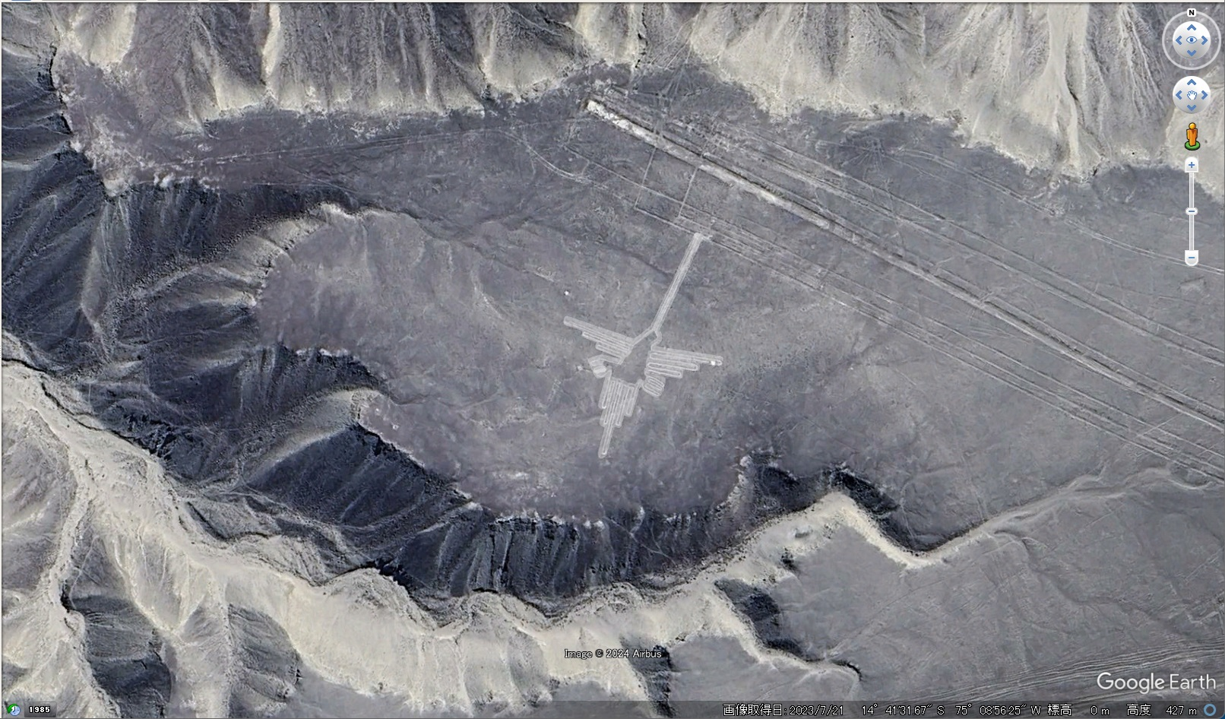
ハチドリ・スタジアム
周りの丘の上から
みんなで応援
するため！？

Slide 10
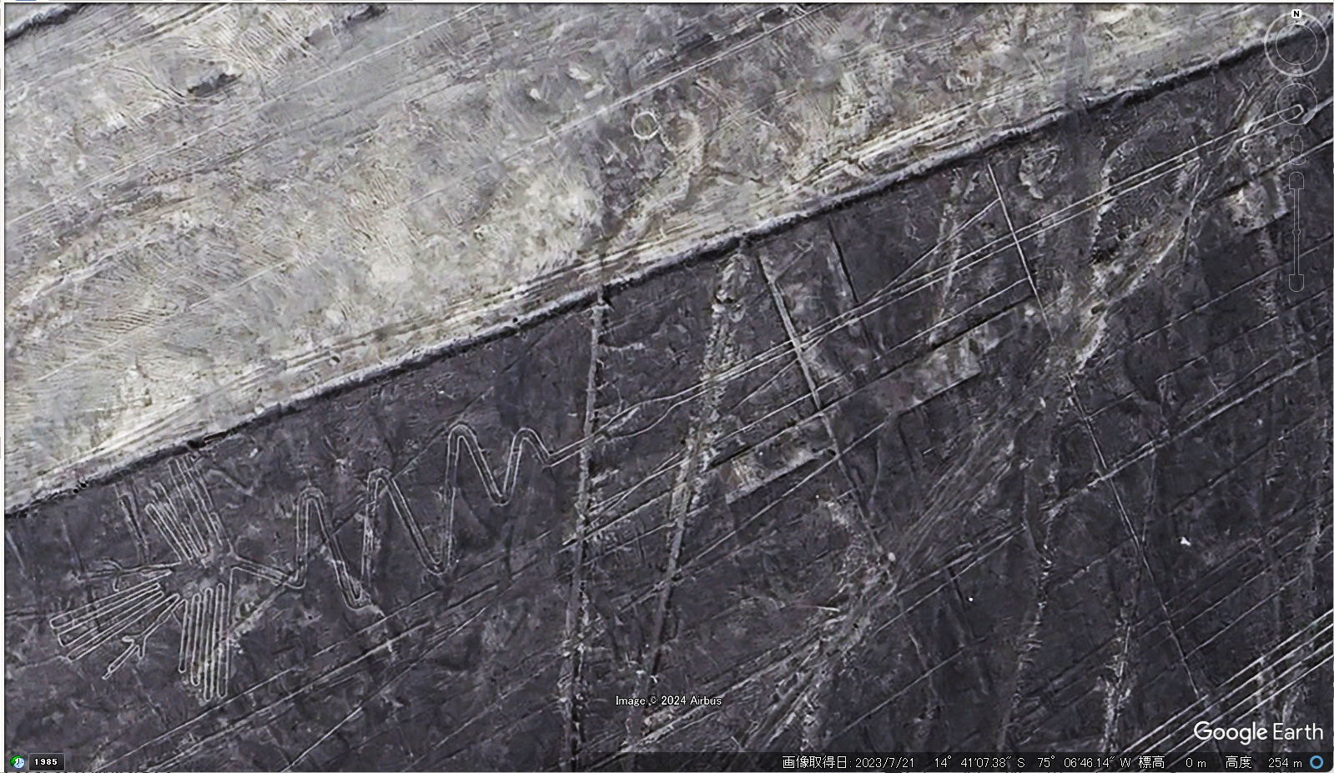
サギさんの
長い長い首と
長すぎるくちばしは
なぜ？

Slide 11
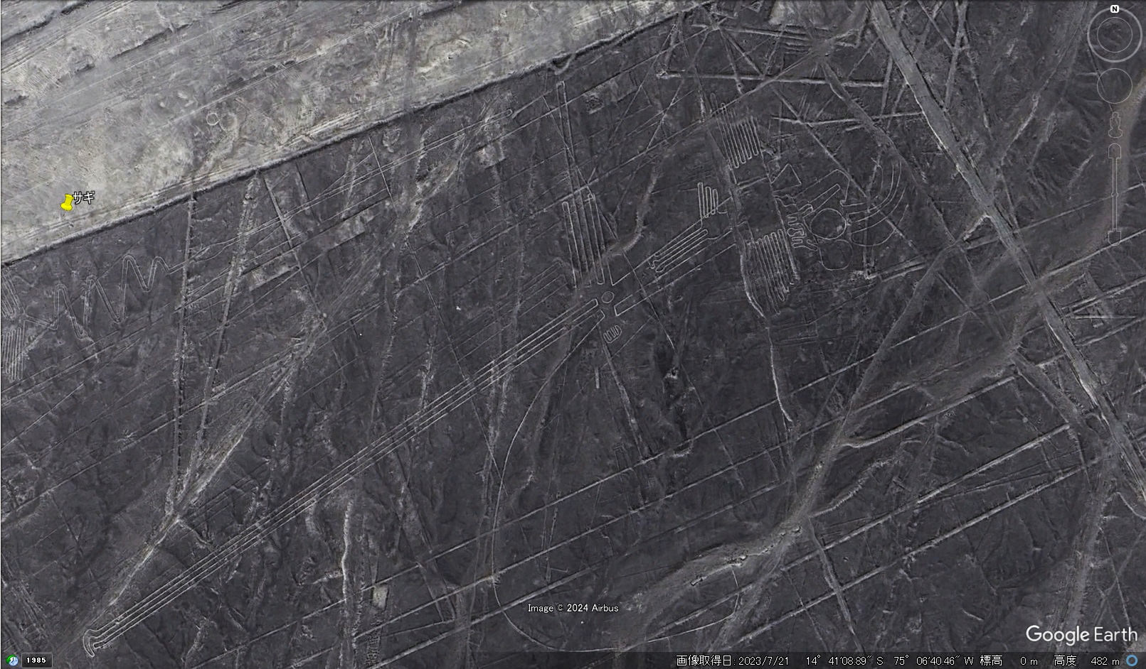
「きかがくもよう」も
ぜんぶ一筆書きしたのは
なんのため？

Slide 12
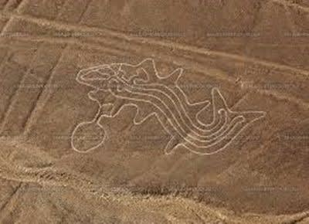
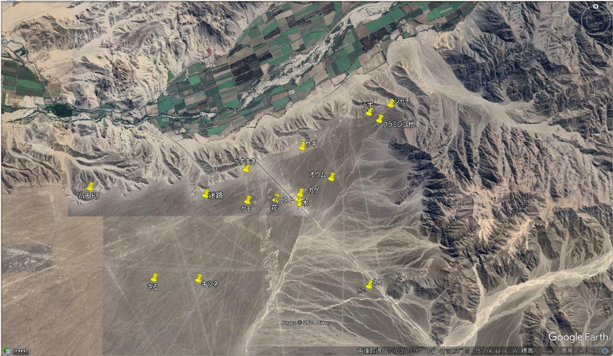
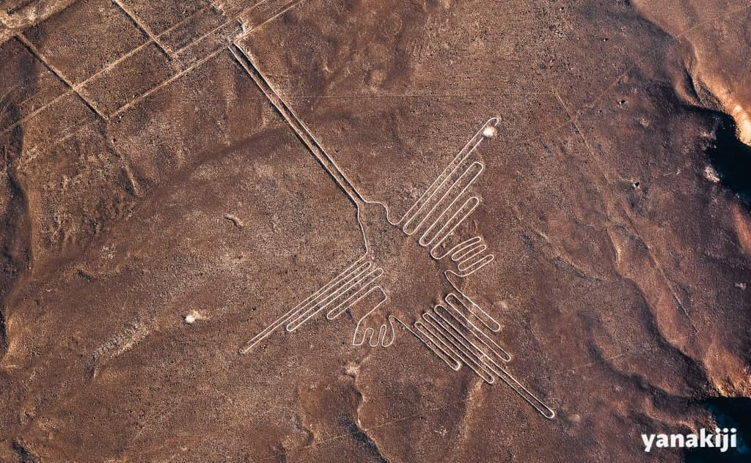
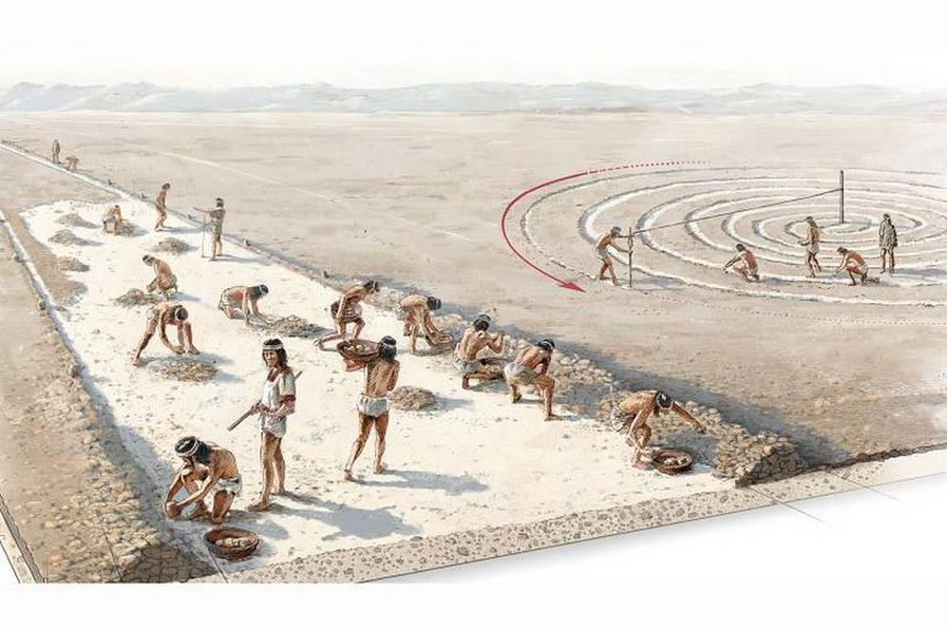
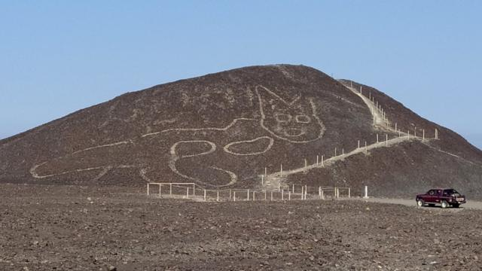
ナスカの地上絵は大昔のテーマパークのアトラクションだった説
その上をたどって歩いて遊ぶ平地の地上絵は一筆書きじゃないとだめ。
でも、斜面のシャチとネコの絵の上は歩かないから一筆書き
じゃなくてもっとリアルに描けた（ネコは一番最初の「作品」かも）。
ハチドリ・スタジアム
シャチ
パークのシンボル
最強のシャチ
ハチドリ
ネコ
ウェルカム・モニュメント
https://wordlesstech.com/wp-content/uploads/2018/04/Ancient-Drawings-just-discovered-in-Peru-Desert-3.jpg

